Slide 1

ОФОРМЛЕНИЕ ПОЯСНИТЕЛЬНОЙ ЗАПИСКИ ВЫПУСКНОЙ КВАЛИФИКАЦИОННОЙ РАБОТЫ
МИНИСТЕРСТВО НАУКИ И ВЫСШЕГО ОБРАЗОВАНИЯ РОССИЙСКОЙ ФЕДЕРАЦИИ
ФЕДЕРАЛЬНОЕ ГОСУДАРСТВЕННОЕ БЮДЖЕТНОЕ ОБРАЗОВАТЕЛЬНОЕ
УЧРЕЖДЕНИЕ ВЫСШЕГО ОБРАЗОВАНИЯ «МОСКОВСКИЙ ГОСУДАРСТВЕННЫЙ УНИВЕРСИТЕТ ТЕХНОЛОГИЙ И УПРАВЛЕНИЯ ИМЕНИ К.Г. РАЗУМОВСКОГО (ПЕРВЫЙ КАЗАЧИЙ УНИВЕРСИТЕТ)»
(ФГБОУ ВО «МГУТУ ИМ. К.Г. РАЗУМОВСКОГО (ПКУ)»)
УНИВЕРСИТЕТСКИЙ КОЛЛЕДЖ ИНФОРМАЦИОННЫХ ТЕХНОЛОГИЙ

Slide 2
ОСНОВНЫЕ ДОКУМЕНТЫ
ГОСТ 2.105-95 (последняя редакция 2019 года) Единая система конструкторской документации. ОБЩИЕ ТРЕБОВАНИЯ К ТЕКСТОВЫМ ДОКУМЕНТАМ.
ГОСТ 7.32-2017 Система стандартов по информации, библиотечному и издательскому делу. ОТЧЁТ О НАУЧНО-ИССЛЕДОВАТЕЛЬСКОЙ РАБОТЕ.
ГОСТ 2.304-81 (последняя редакция 2006 года) Единая система конструкторской документации. ШРИФТЫ ЧЕРТЕЖНЫЕ.

Slide 3
СТРУКТУРА ВКР
Титульный лист
Содержание
Введение
Основная часть (главы и параграфы)
Заключение
Список использованных источников
Приложения (при наличии)

Slide 4
ОФОРМЛЕНИЕ ЗАГОЛОВКОВ
1. Наименования разделов в структуре ВКР (СОДЕРЖАНИЕ, ВВЕДЕНИЕ и т.п.) располагаются по центру, пишется наименование прописными печатными буквами, в конце наименования точка не проставляется. Кегль шрифта и непосредственно сам шрифт должны быть единообразными.
Примеры написания:
Верное – СОДЕРЖАНИЕ
Неверное – Содержание

Slide 5
2. Параграфы и подпараграфы
Оформление осуществляется с использованием арабских цифр.
Нумерация включает номер соответствующей главы и параграфа, цифры разделяются точкой. Заголовки параграфов пишутся с использованием отступа 1.25, без подчеркивания и с заглавной буквы. В случаях, когда заголовок включает несколько отдельных предложений, они разделяются точкой.
В конце наименования главы или параграфа, а также после соответствующей нумерации заголовков точка не проставляется.

Slide 6
Примеры написания заголовков:
Верное –
1 ТЕОРЕТИЧЕСКАЯ ЧАСТЬ
1.1 Основы защиты баз данных
1.1.1 Классификация видов
Неверное –
2. Исследование сегментов рынка СМИ.
2.1. Общественные СМИ.
2.1.1. Телевидение.

Slide 7
Не допускаются переносы слов в заголовках глав и параграфах.
Полужирный шрифт применяют только для заголовков разделов, глав и подразделов.
Расстояние между заголовком и текстом должно быть равно одной пустой строке без дополнительных интервалов до/после абзаца.
Межстрочный интервал в заголовках полуторный.
Пояснительная записка оформляется в текстовом редакторе Word с 14-м кеглем шрифтом Times New Roman и 1,5 междустрочным интервалом. Выравнивание текста – по всей ширине страницы.
Каждый раздел в структуре ВКР всегда начинается с новой страницы.

Slide 8
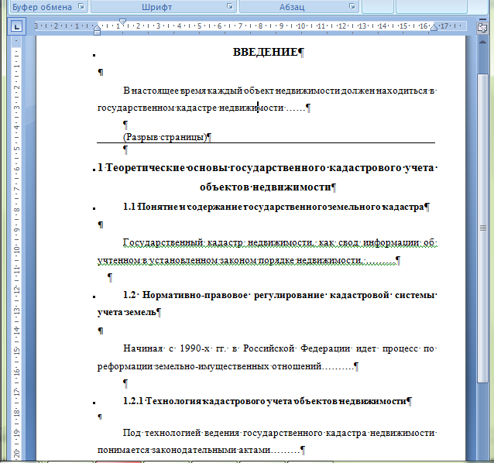

Slide 9
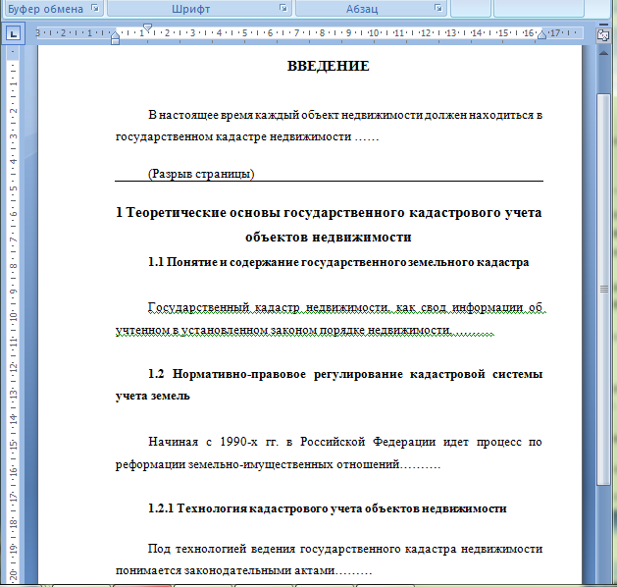

Slide 10
СОДЕРЖАНИЕ
Вторая страница ВКР – раздел СОДЕРЖАНИЕ, оформлена в рамке и с основной надписью.
Расстояние от рамки формы до границ текста в начале и в конце строк – от 3 до 5 мм.
Расстояние от верхней или нижней строки текста до верхней или нижней линии рамки должно быть не менее 10 мм.
Абзацы в тексте начинают отступом 1,25.
Расстояние от рамки до края страницы: слева - 25 мм, сверху, снизу и справа - 5 мм.

Slide 11
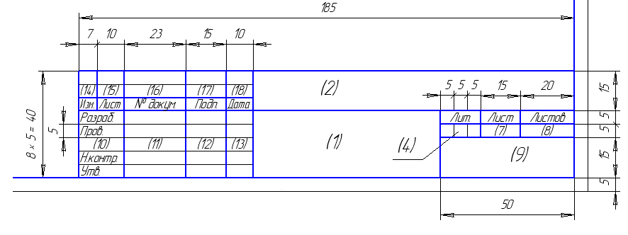
РАЗМЕРЫ ОСНОВНОЙ НАДПИСИ ЛИСТА СОДЕРЖАНИЯ

Slide 12
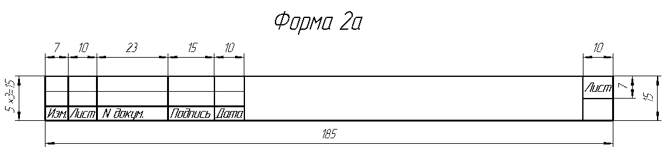
РАМЕР ОСНОВНОЙ НАДПИСИ ДЛЯ СТРАНИЦЫ 3
Для специальности 09.02.05 Прикладная информатика (по отраслям) весь текст не оформляется в рамке и с основной надписью, только раздел СОДЕРЖАНИЕ.

Slide 13
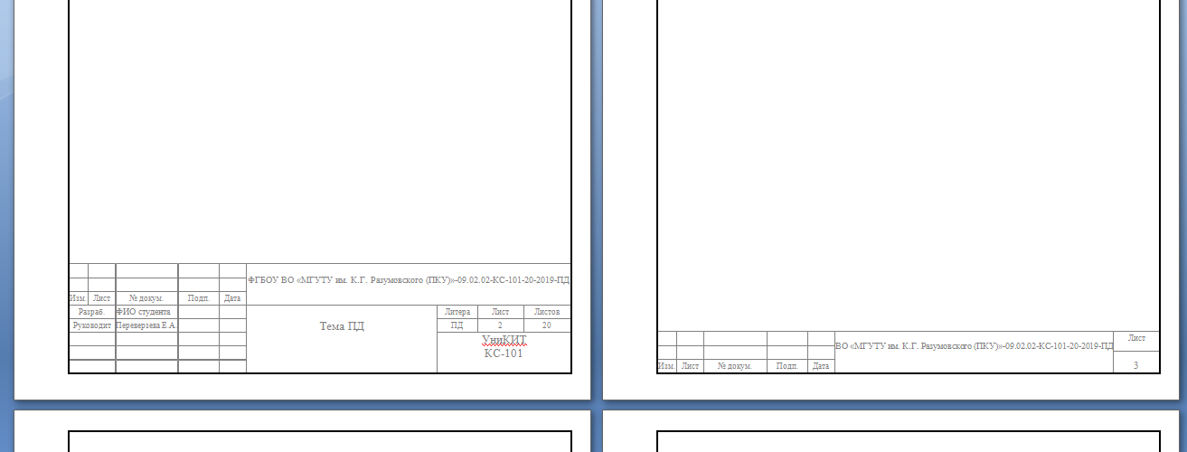
Титульный лист не оформляется рамкой, основной надписью, без номера страницы! Общий вид 2 и 3 страницы ВКР

Slide 14
Текст отчета ВКР следует печатать, соблюдая следующие размеры полей: левое - 30 мм, правое - 15 мм, верхнее и нижнее - 20 мм. Абзацный отступ должен быть одинаковым по всему тексту отчета и равен 1,25 см.
Страницы ВКР следует нумеровать арабскими цифрами, соблюдая сквозную нумерацию по всему тексту отчета, включая приложения. Номер страницы проставляется в нижней части страницы без точки справа.
Титульный лист включают в общую нумерацию страниц отчета. Номер страницы на титульном листе не проставляют.

Slide 15
Внутри пунктов или подпунктов могут быть приведены перечисления. Перед каждым элементом перечисления следует ставить тире. При необходимости ссылки в тексте отчета на один из элементов перечисления вместо тире ставят строчные буквы русского алфавита со скобкой, начиная с буквы "а" (за исключением букв е, з, й, о, ч, ъ, ы, ь).
Простые перечисления отделяются запятой, сложные - точкой с запятой.
При наличии конкретного числа перечислений допускается перед каждым элементом перечисления ставить арабские цифры, после которых ставится скобка.
Перечисления приводятся с абзацного отступа в столбик.

Slide 16
Пример 1
Информационно-сервисная служба для обслуживания удаленных пользователей включает следующие модули:
- удаленный заказ,
- виртуальная справочная служба,
- виртуальный читальный зал.
Пример 2
Работа по оцифровке включала следующие технологические этапы:
а) первичный осмотр и структурирование исходных материалов,
б) сканирование документов,
в) обработка и проверка полученных образов.

Slide 17
Пример 3
Камеральные и лабораторные исследования включали разделение всего выявленного видового состава растений на четыре группы по степени использования их копытными:
1) случайный корм,
2) второстепенный корм,
3) дополнительный корм,
4) основной корм.

Slide 18
Пример 4
Разрабатываемое сверхмощное устройство можно будет применять в различных отраслях реального сектора экономики:
- в машиностроении:
1) для очистки отливок от формовочной смеси;
2) для очистки лопаток турбин авиационных двигателей;
3) для холодной штамповки из листа;
- в ремонте техники:
1) устранение наслоений на внутренних стенках труб;
2) очистка каналов и отверстий небольшого диаметра от грязи.

Slide 19
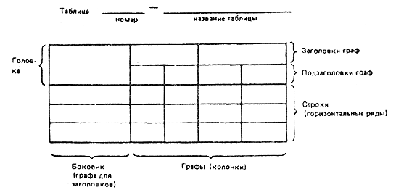
ТАБЛИЦЫ
Пример оформления таблицы в ВКР по ГОСТу

Slide 20
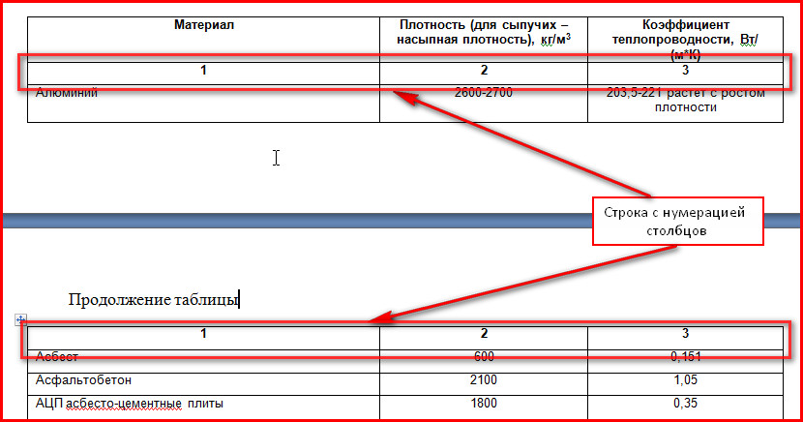
При переносе таблицы с одной страницы на другую делается надпись «Продолжение таблицы …» и её номер.

Slide 21
ФОРМУЛЫ
Формулы в отчете следует располагать посередине строки и обозначать порядковой нумерацией в пределах всего отчета арабскими цифрами в круглых скобках в крайнем правом положении на строке.
Пример
Плотность каждого образца ρ, кг/м² , вычисляют по формуле
, (1)
где m - масса образца, кг;
V - объем образца, м² .

Slide 22
Формулы, за исключением формул, помещаемых в приложении, должны нумероваться сквозной нумерацией арабскими цифрами, которые записывают на уровне формулы справа в круглых скобках. Одну формулу обозначают - (1)
Последующие ссылки в тексте на порядковые номера формул дают в скобках, например, ... в формуле (1) …
Допускается нумерация формул в пределах раздела. В этом случае номер формулы состоит из номера раздела и порядкового номера формулы, разделенных точкой, например (3.1)

Slide 23
ИЛЛЮСТРАЦИИ
Иллюстрации, за исключением иллюстраций, приведенных в приложениях, следует нумеровать арабскими цифрами сквозной нумерацией. Если рисунок один, то он обозначается: Рисунок 1.
Пример Рисунок 1 - Схема прибора
Рисунок 2.1 - Схема прибора
Иллюстрации каждого ПРИЛОЖЕНИЯ обозначают отдельной нумерацией арабскими цифрами с добавлением перед цифрой обозначения приложения: Рисунок А.3 - Схема прибора

Slide 24
СПИСОК ИСПОЛЬЗОВАННЫХ ИСТОЧНИКОВ
ГОСТ 7.0.96-2016 Система стандартов по информации, библиотечному и издательскому делу. Электронные библиотеки. Основные виды. Структура. Технология формирования. - М.: Стандартинформ, 2016. - 16 с.
Приказ Минобразования РФ от 01.01.01 г. N 1367 "Об утверждении Порядка организации и осуществления образовательной деятельности". - URL: http://www. consultant.ru/document/cons_doc_LAW_159671/(дата обращения: 04.08.2016).
Прогноз научно-технологического развития Российской Федерации на период до 2030 года. - URL: http://government.ru/media/files/41d4b737638891da2184/pdf (дата обращения 15.11.2016).

Slide 25
ПРИЛОЖЕНИЯ
В тексте отчета на все приложения должны быть даны ссылки. Приложения располагают в порядке ссылок на них в тексте отчета.
Каждое приложение следует размещать с новой страницы с указанием в центре верхней части страницы слова "ПРИЛОЖЕНИЕ Б".
Приложение должно иметь заголовок, который записывают с прописной буквы, полужирным шрифтом, отдельной строкой по центру без точки в конце.

Slide 26
СПАСИБО ЗА ВНИМАНИЕ

